Slide 1
Situazione del personale dell'Istituto
1 luglio 2017
Notes:
1

Slide 2
Personale secondo Circoscrizione

Slide 3
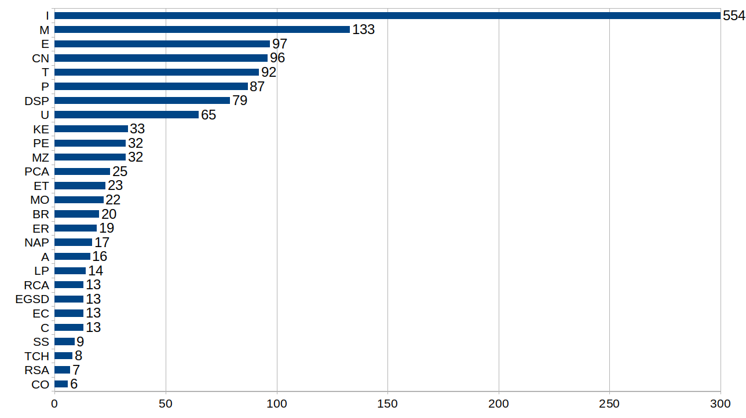
Secondo l’appartenenza d’origine
Totale: 1538
Notes:
3

Slide 4
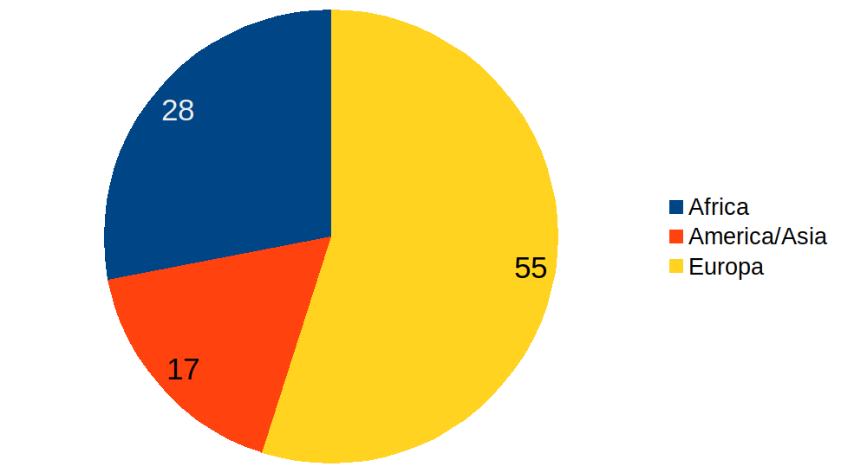
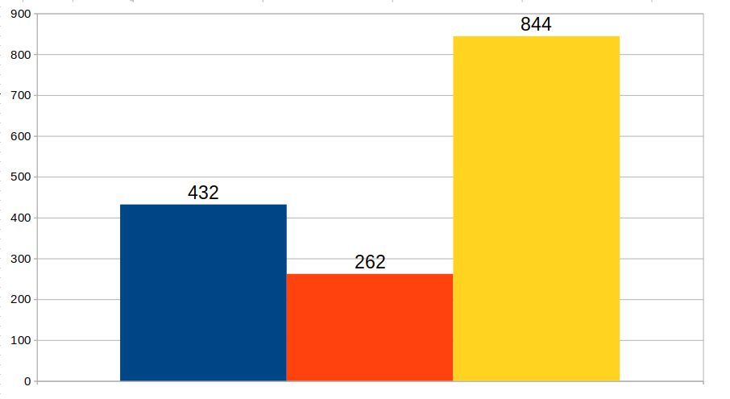
Secondo l’appartenenza d’origine per continente
Notes:
4

Slide 5
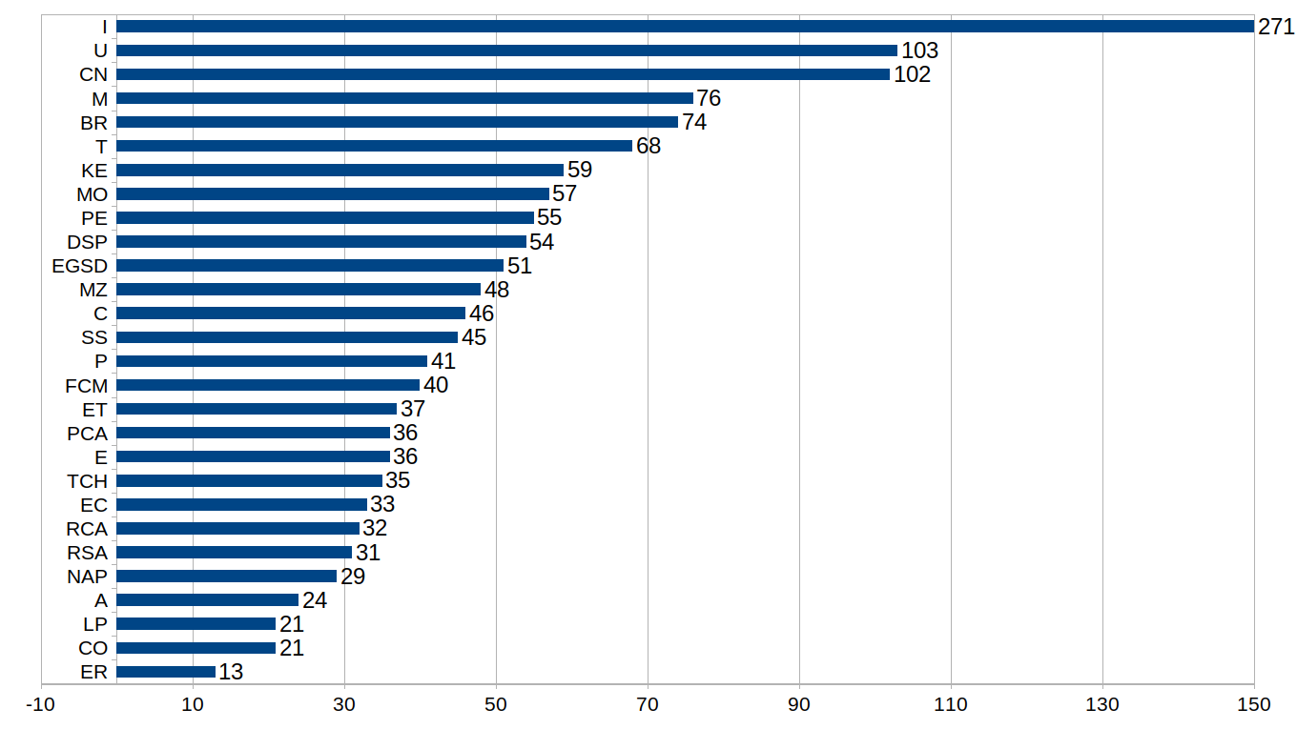
secondo l’appartenenza giuridica
Totale: 1538
Notes:
5

Slide 6
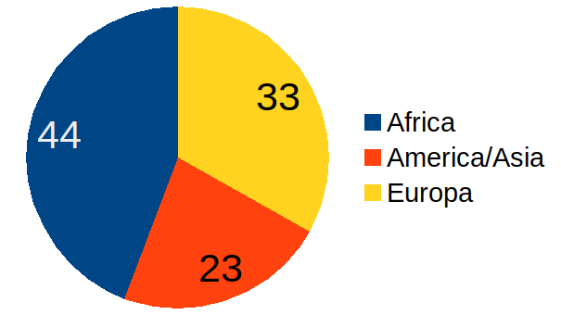
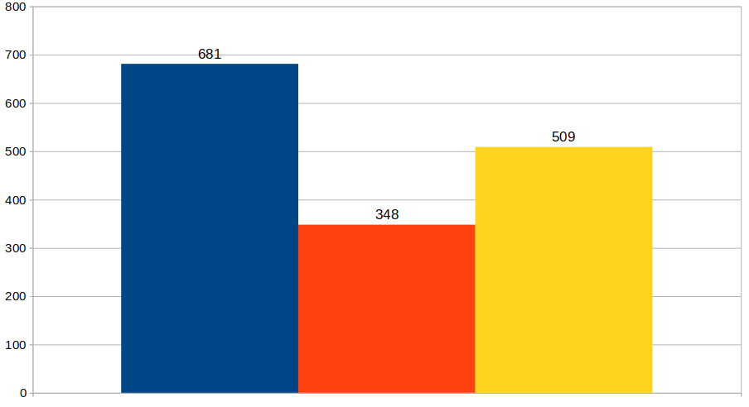
Secondo l’appartenenza giuridica per continente
Notes:
6

Slide 7
Internazionalità
Notes:
7

Slide 8
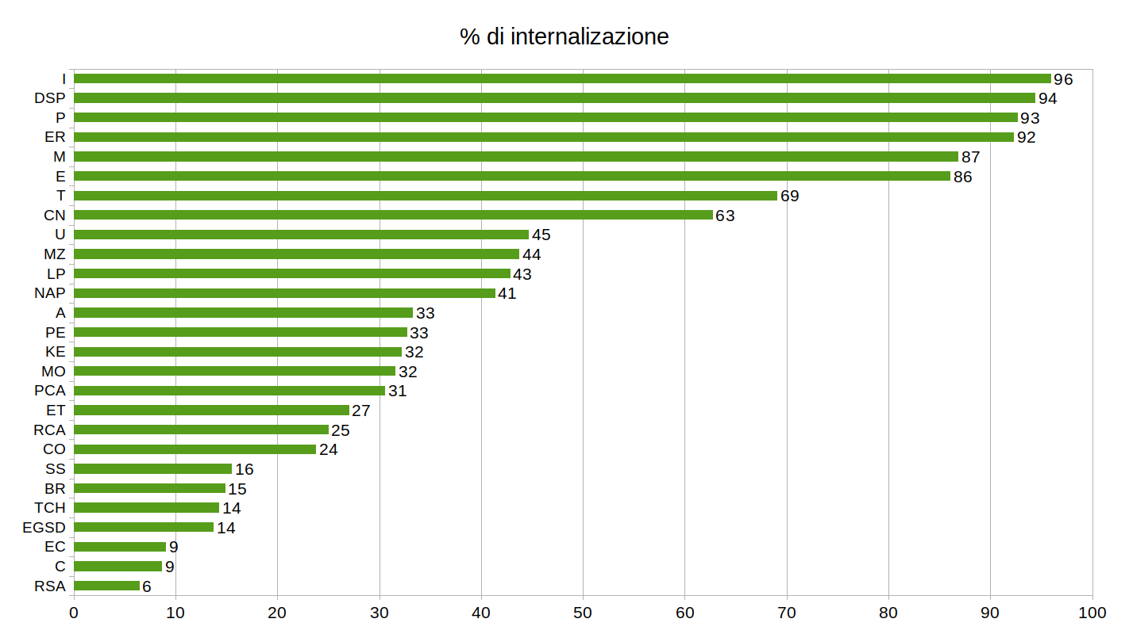
% di confratelli locali per circoscrizione
Notes:
8

Slide 9
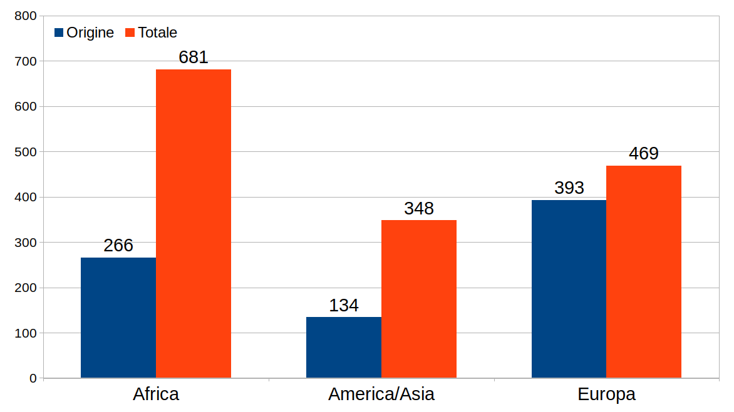
Notes:
9

Slide 10
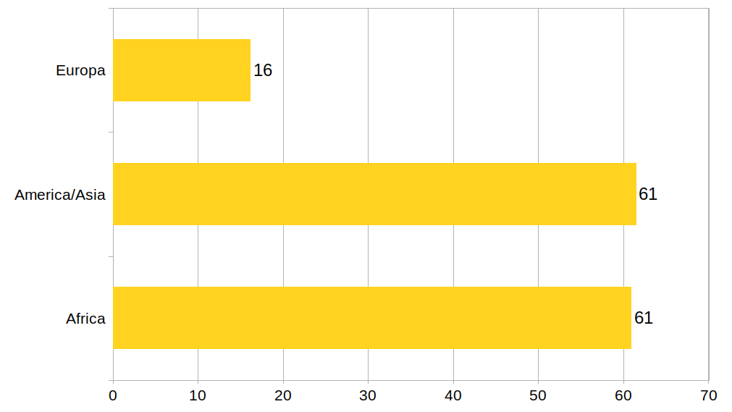
% di internalizzazione per continente
Media: 47%
A. francofona
48
68
APDESAM
Notes:
10

Slide 11
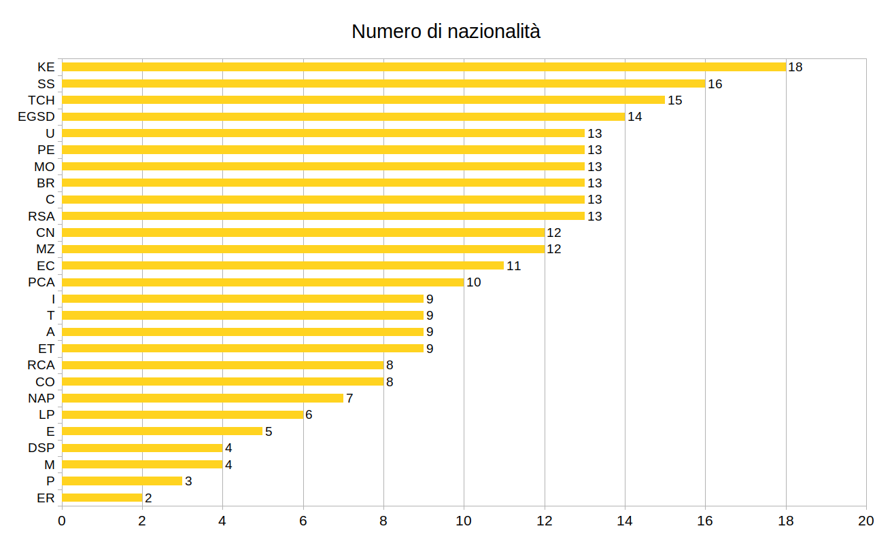
Notes:
11

Slide 12
Età
Notes:
12

Slide 13
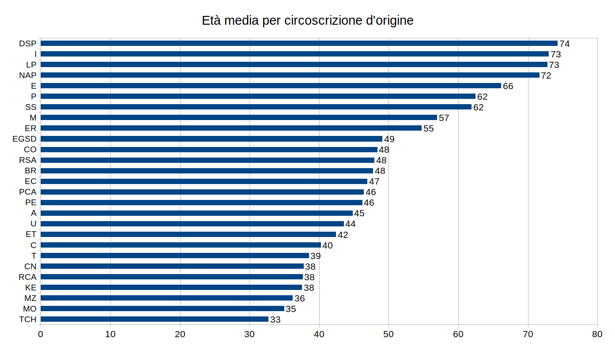
Età media: 59.29
Notes:
13

Slide 14
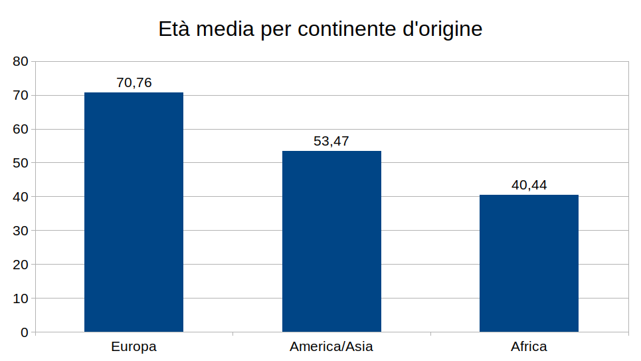
Notes:
14

Slide 15
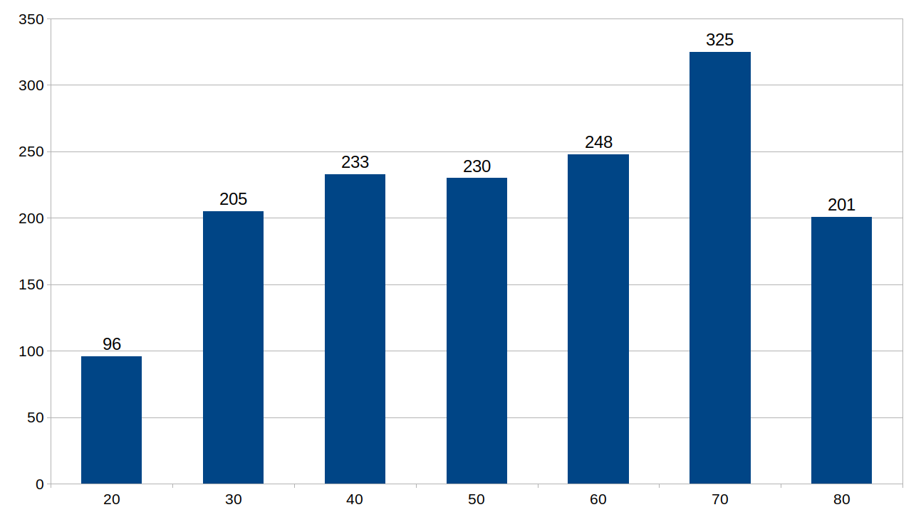
Distribuzione per fascie d'età
1012 - 66%
526 - 34%
Notes:
15

Slide 16
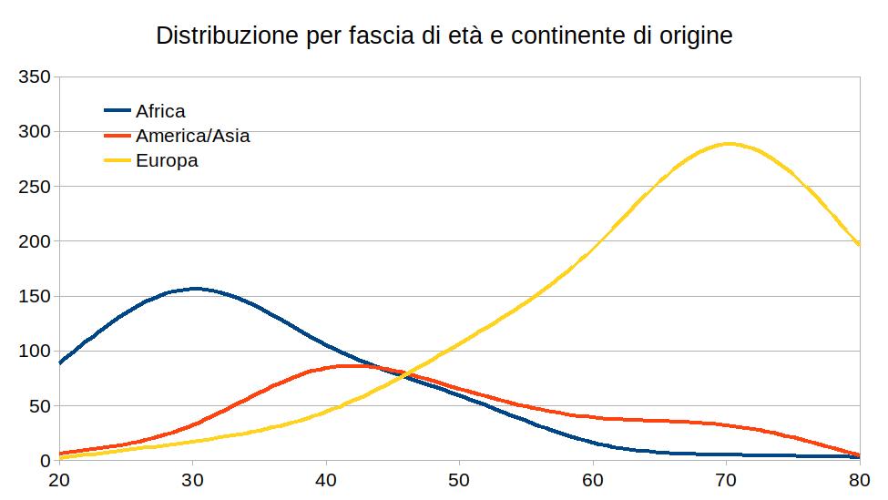
Notes:
16

Slide 17
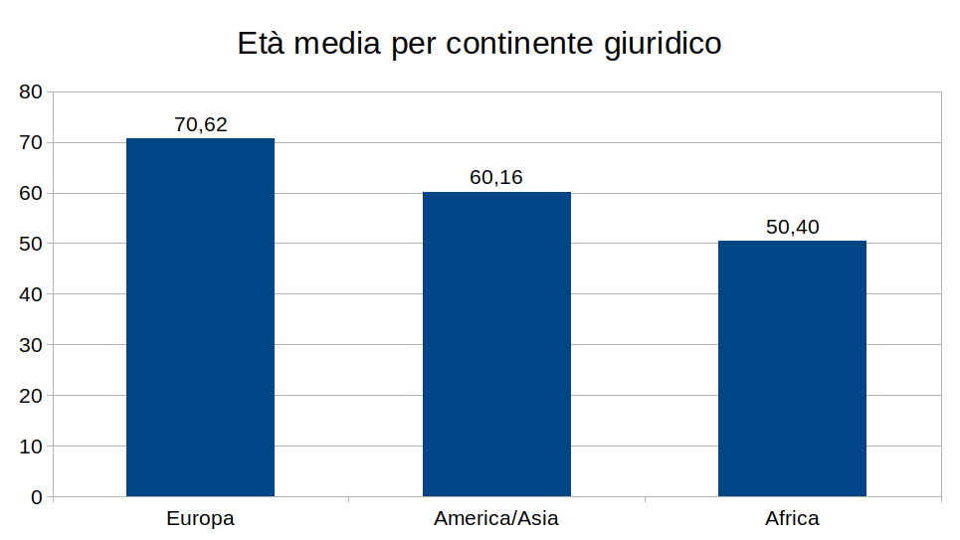
Notes:
17

Slide 18
Evoluzione storica
Notes:
18

Slide 19
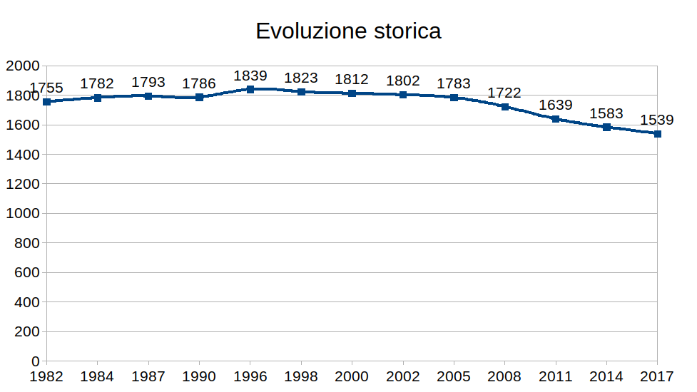
21 anni (- 300)
Notes:
19

Slide 20
Formazione
Notes:
20

Slide 21
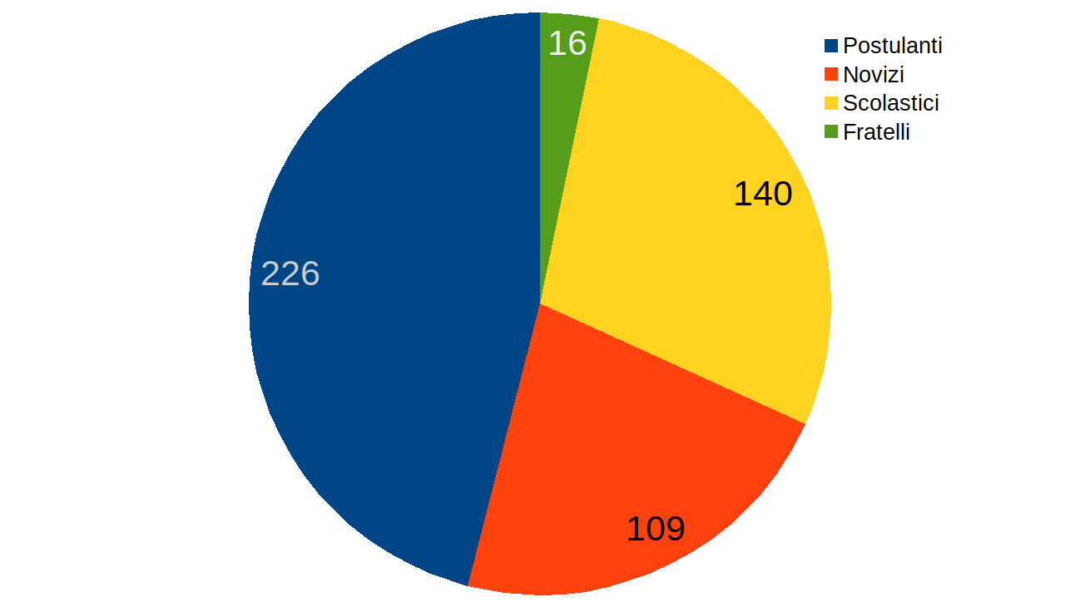
Totale: 491
I: 66
II: 43
Notes:
21

Slide 22
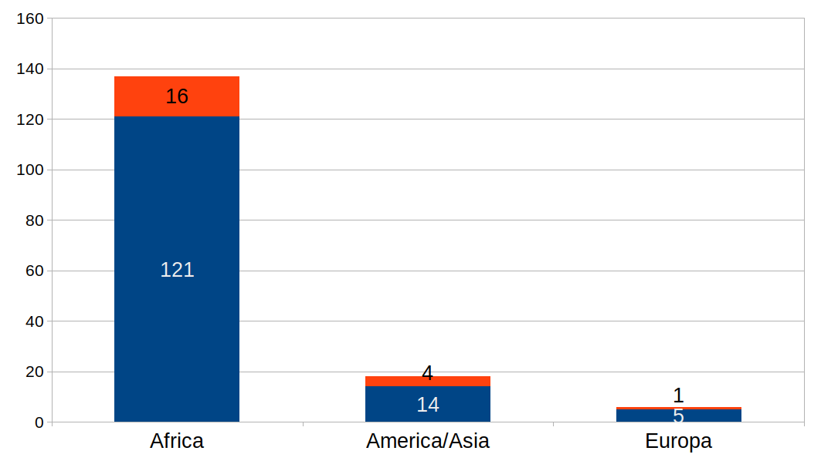
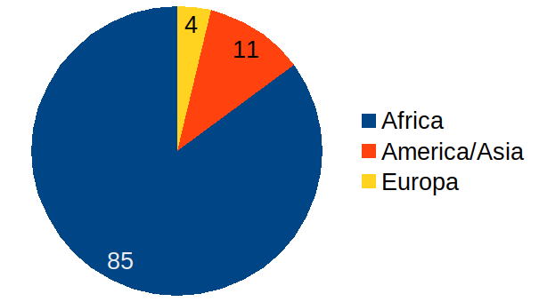
Scolastici e Fratelli in formazione e TV
Notes:
22

Slide 23
I Fratelli
Notes:
23

Slide 24
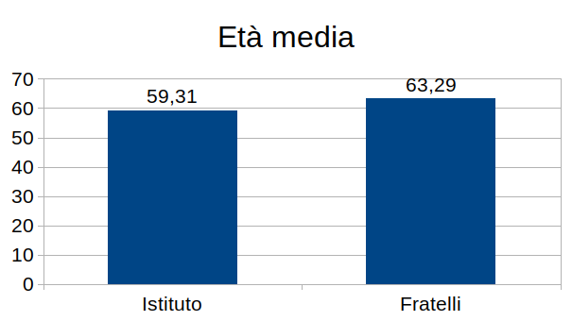
Notes:
24

Slide 25
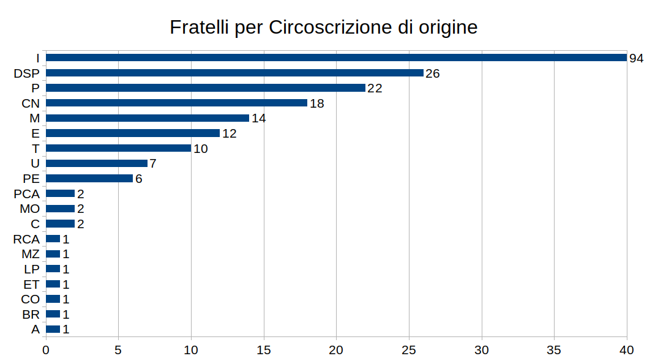
Il 88% dei Fratelli provengono de 7 Provincie
Totale: 222
Notes:
25

Slide 26
Grazie
Notes:
26

